Slide 1
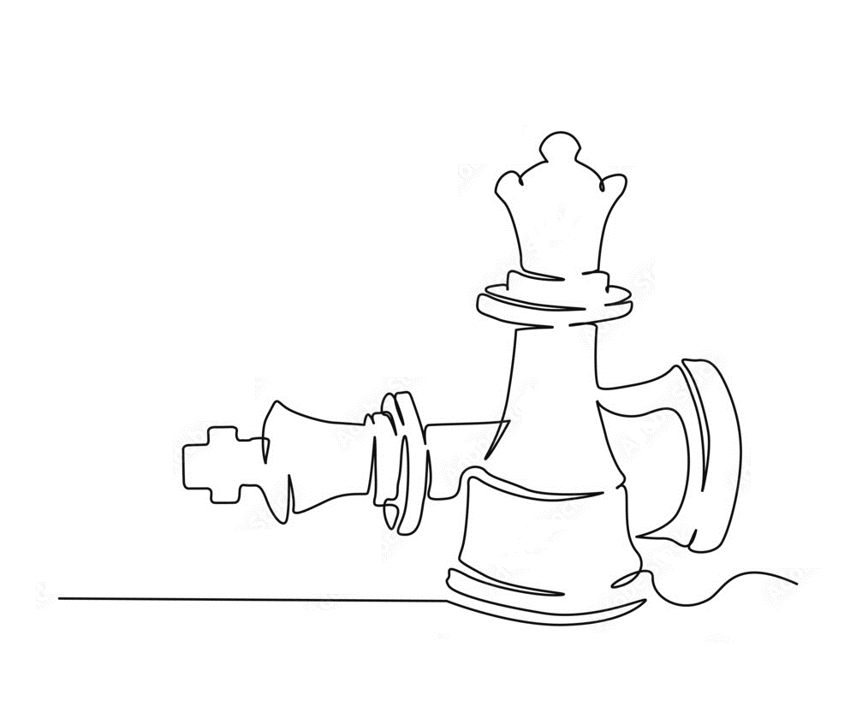
Reinas del tablero
Estudio de los factores que afectan en el ajedrez femenino a nivel internacional.

Slide 2
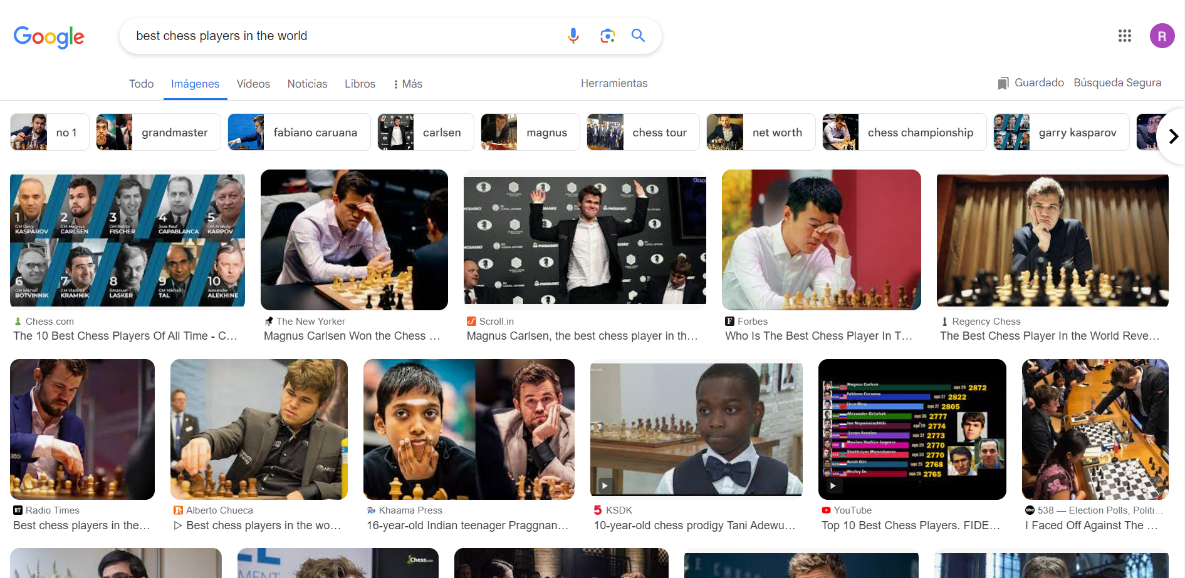
Introducción

Slide 3
Introducción

Slide 4
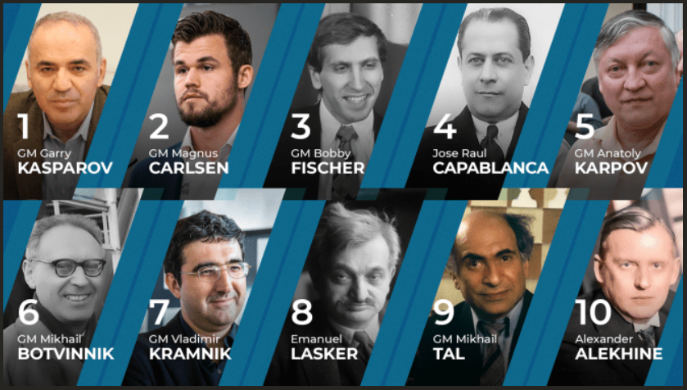
Introducción

Slide 5

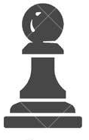
Introducción
¿Cuál es el género predominante en el ajedrez?
¿Cuál es la distribución de ajedrecistas por continentes y país?
¿Qué género tiene un rendimiento superior en el ajedrez? ¿La edad influye?
Judith Polgar, jugadora de élite de ajedrez

Slide 6
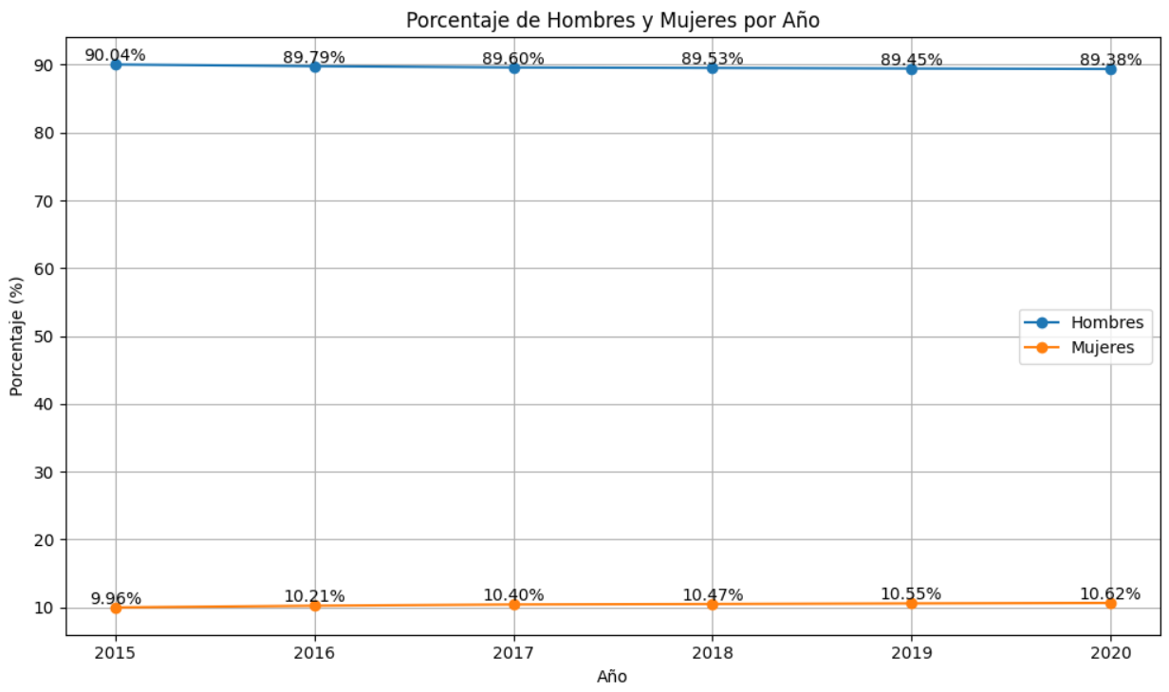
¿Cuál es el género predominante en el ajedrez?
Evolución 2015 - 2020
Los hombres son el género más predominante en el ajedrez
Con los años, la variación en este % es poca.

Slide 7
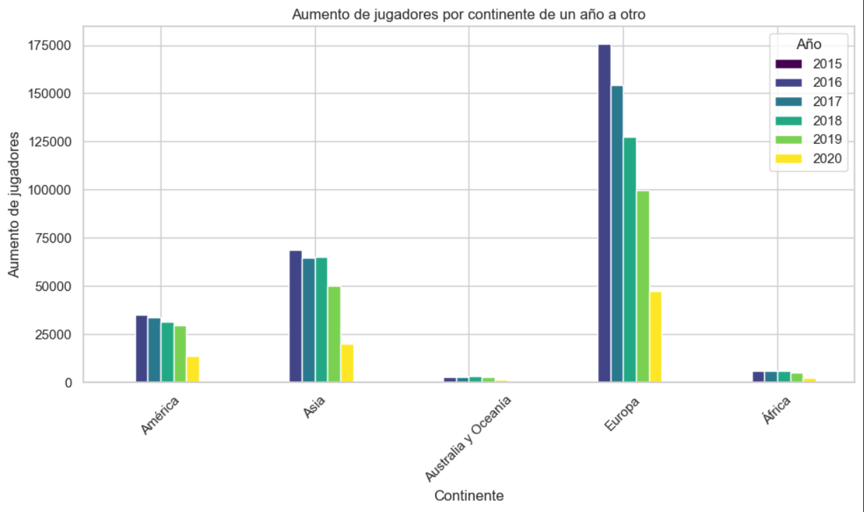
¿Cuál es la distribución de ajedrecistas por continentes y país?
Evolución 2015 - 2020
 | 2015 | 2016 | 2017 | 2018 | 2019 | 2020
América | 0 | 35249 | 33544 | 31263 | 29524 | 13608
Asia | 0 | 68620 | 64636 | 65302 | 50041 | 20123
Australia y Oceanía | 0 | 2659 | 2570 | 3028 | 2716 | 1185
Europa | 0 | 175810 | 154343 | 127408 | 99671 | 47478
África | 0 | 6042 | 5823 | 5746 | 5214 | 2424
Cada año aumentan menos jugadores que el año anterior.
¿Factores sociales? ¿Contexto histórico? (COVID-19)

Slide 8
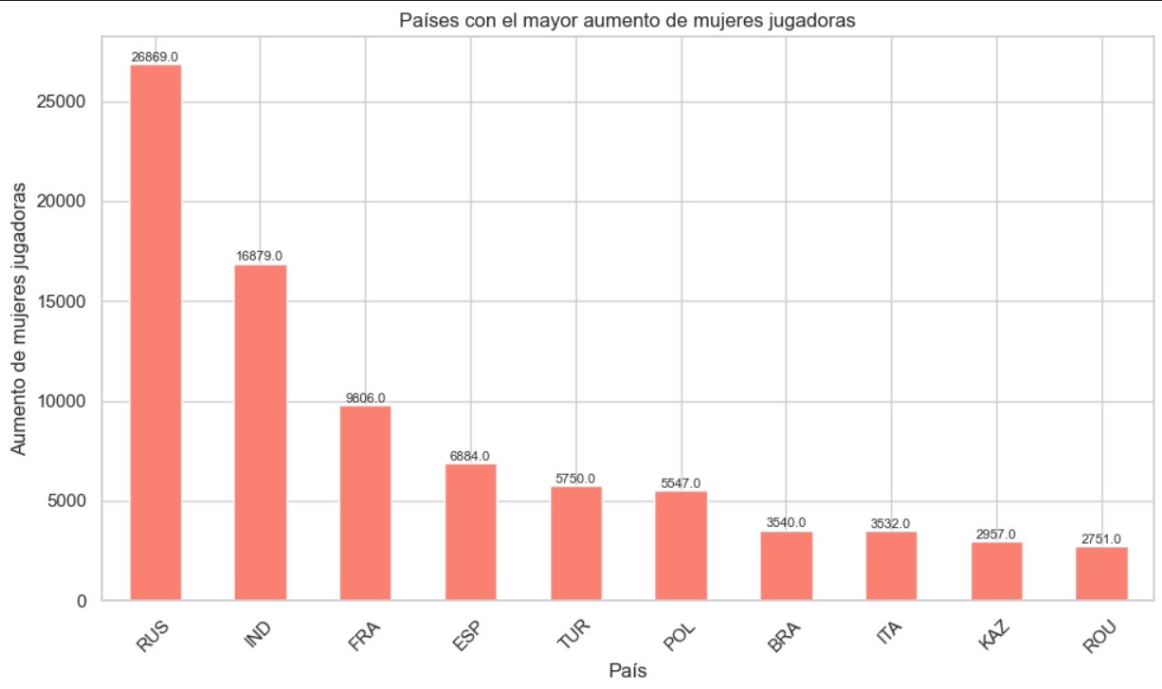
¿Cuál es la distribución de ajedrecistas por continentes y país?
Evolución 2015 - 2020
Anteriormente, hemos visto que Europa era el país que más aumentaba en jugadores, pero aquí vemos que Rusia es el país con más ventaja con respecto a los demás.

Slide 9
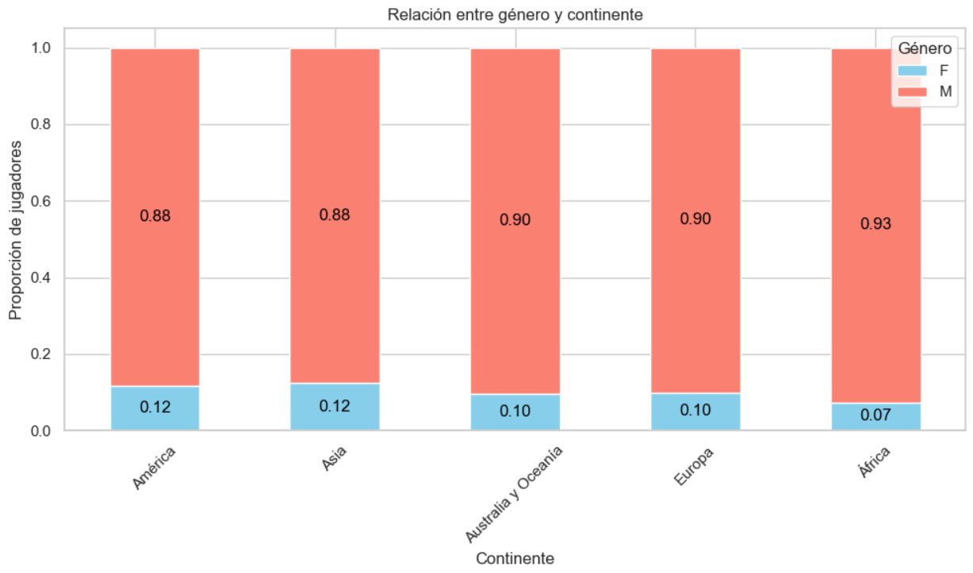
¿Cuál es la distribución de ajedrecistas por continentes y país?
Año 2020
Se mantiene la relación 90% M – 10% F en todos los continentes.

Slide 10
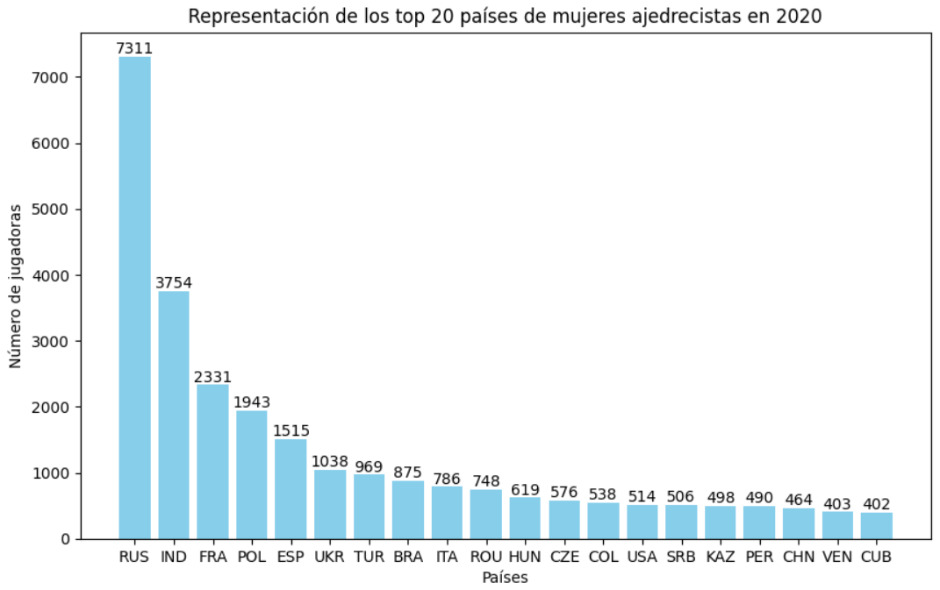
¿Cuál es la distribución de ajedrecistas por continentes y país?
Año 2020

Slide 11
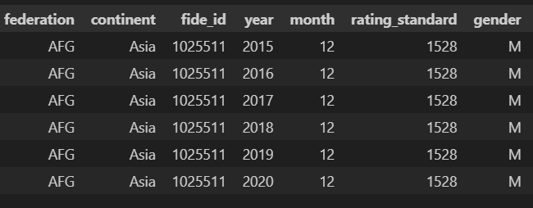
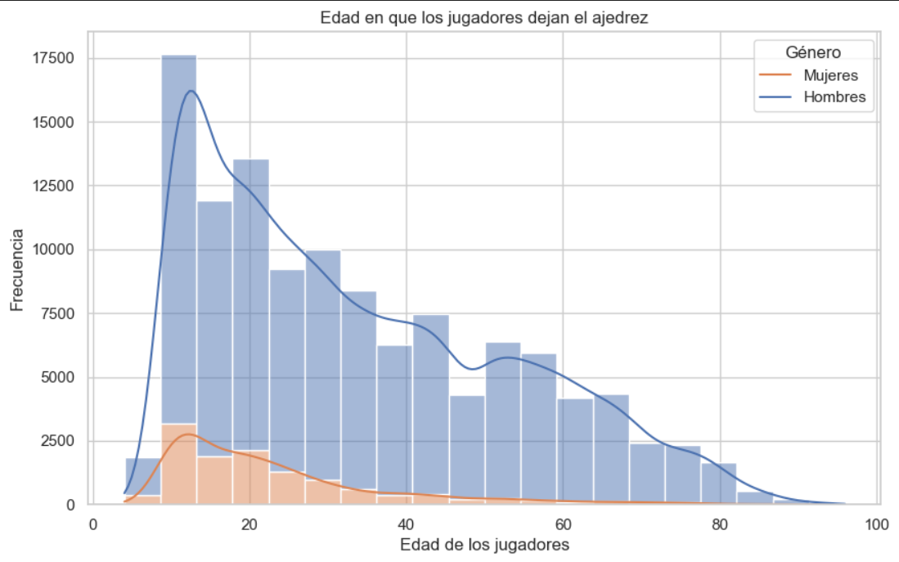
¿Qué género tiene un rendimiento superior en el ajedrez? ¿La edad influye?
Evolución 2015 - 2020
 | Total | Inactivos | %
F | 33054 | 12307 | 37,2%
M | 278216 | 106390 | 38,24%
La edad en que los jugadores tienden a dejar el ajedrez a nivel FIDE es antes de los 20.
Proporcionalmente, dejan el ajedrez el 37,2% de mujeres y el 38,24% de hombres. No es un porcentaje muy distinto.

Slide 12
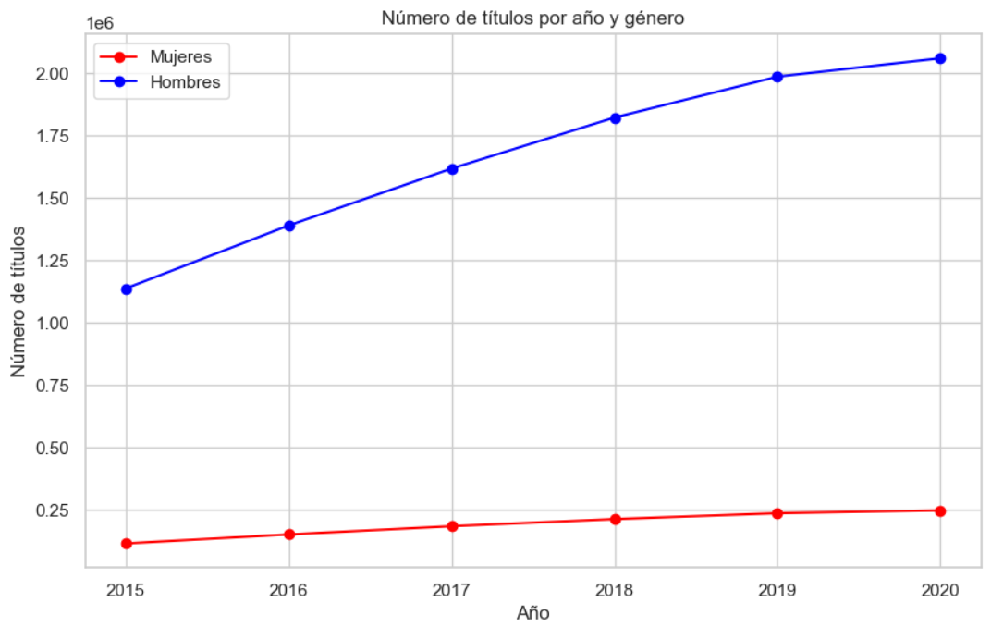
¿Qué género tiene un rendimiento superior en el ajedrez? ¿La edad influye?
Año 2020

Slide 13
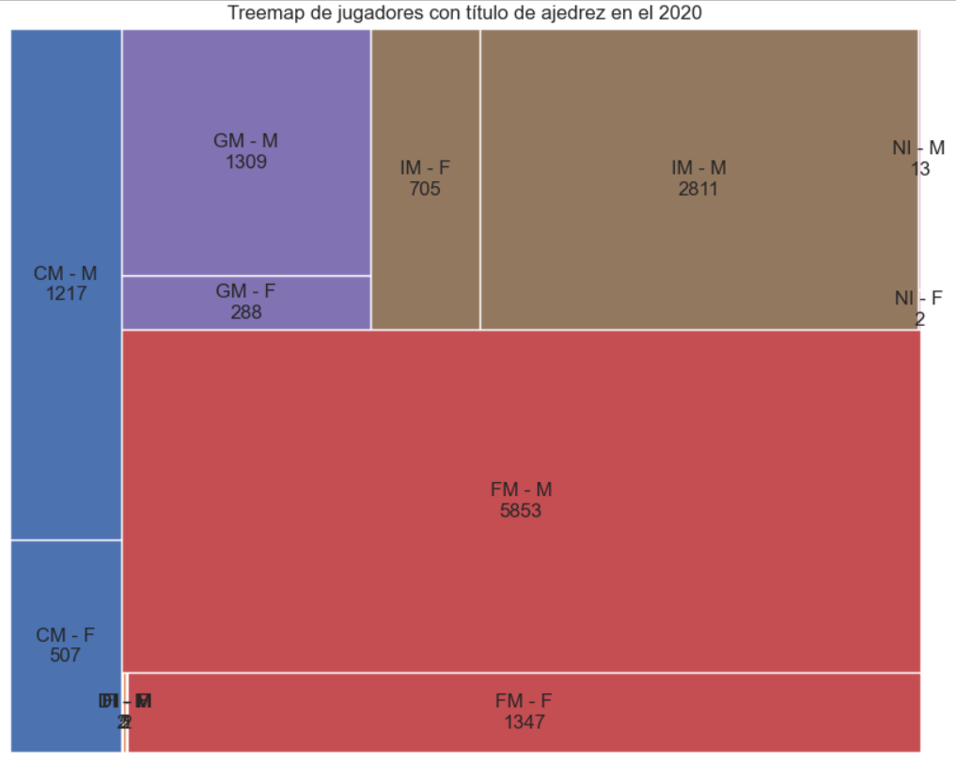
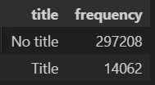
¿Qué género tiene un rendimiento superior en el ajedrez? ¿La edad influye?
Año 2020
Título | Descripción
GM | Gran Maestro
IM | Maestro Internacional
FM | Maestro Fide
CM | Maestro candidato
NI | Instructor Nacional
FI | Instructor Fide
DI | Instructor de desarrollo
 | DI | FI
F | 2 | 1
M | 5 | 2

Slide 14
¿Qué género tiene un rendimiento superior en el ajedrez? ¿La edad influye?
Año 2020
 | title | gender | total | Porcentaje respecto titulados | Porcentaje respecto total
0 | FM | F | 1347 | 10.939657 | 4.07515
1 | FM | M | 5853 | 47.535125 | 2.103761
2 | GM | F | 288 | 2.338991 | 0.871302
3 | GM | M | 1309 | 10.631040 | 0.470498
4 | IM | F | 705 | 5.725656 | 2.132873
5 | IM | M | 2811 | 22.829530 | 1.010366
→ Respecto el total de género, el % de cada título es menor en mujeres que en hombres.

Slide 15
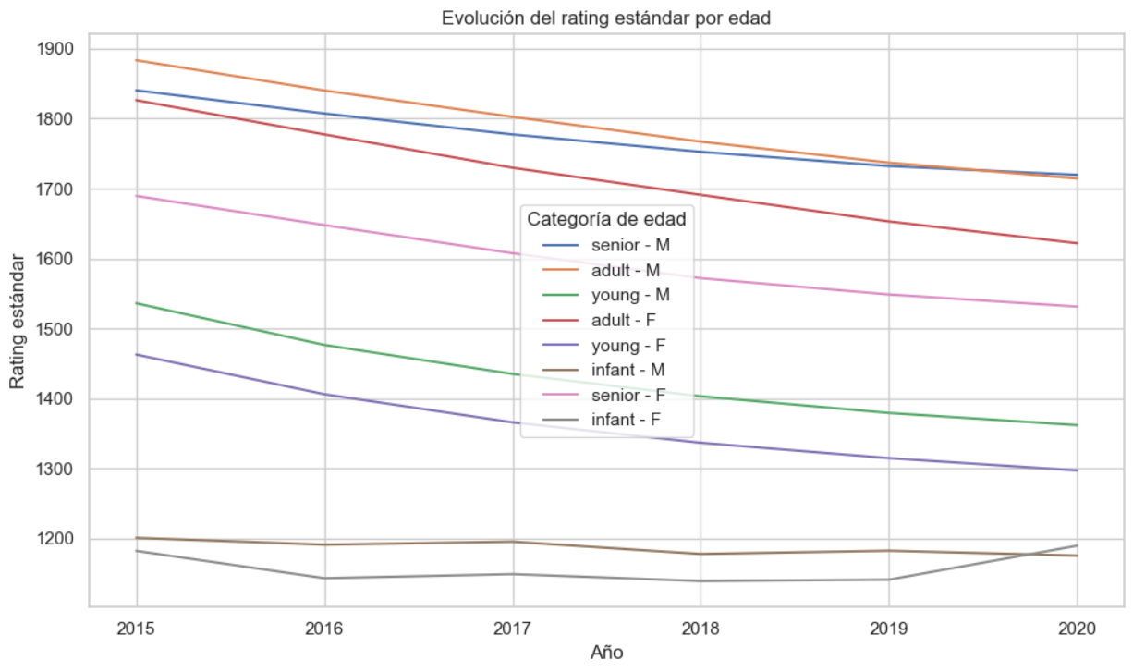
¿Qué género tiene un rendimiento superior en el ajedrez? ¿La edad influye?
Evolución 2015 - 2020

Slide 16
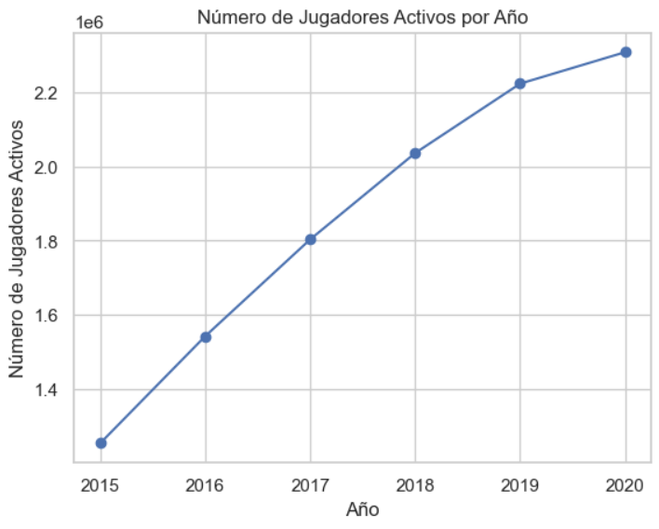
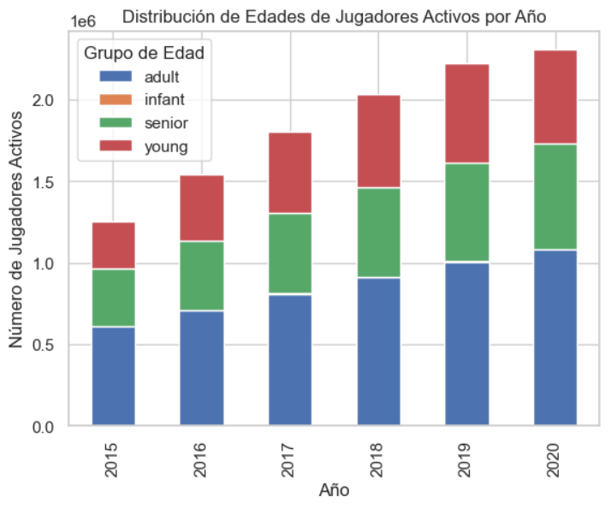
¿Qué género tiene un rendimiento superior en el ajedrez? ¿La edad influye?
Evolución 2015 - 2020
 | adult | infant | senior | young
2015 | 608773 | 1538 | 357273 | 286483
2016 | 710223 | 2777 | 425534 | 403913
2017 | 810064 | 3431 | 491006 | 498862
2018 | 910128 | 3526 | 552513 | 569943
2019 | 1005176 | 3064 | 605400 | 609636
2020 | 1082003 | 523 | 650934 | 574634

Slide 17
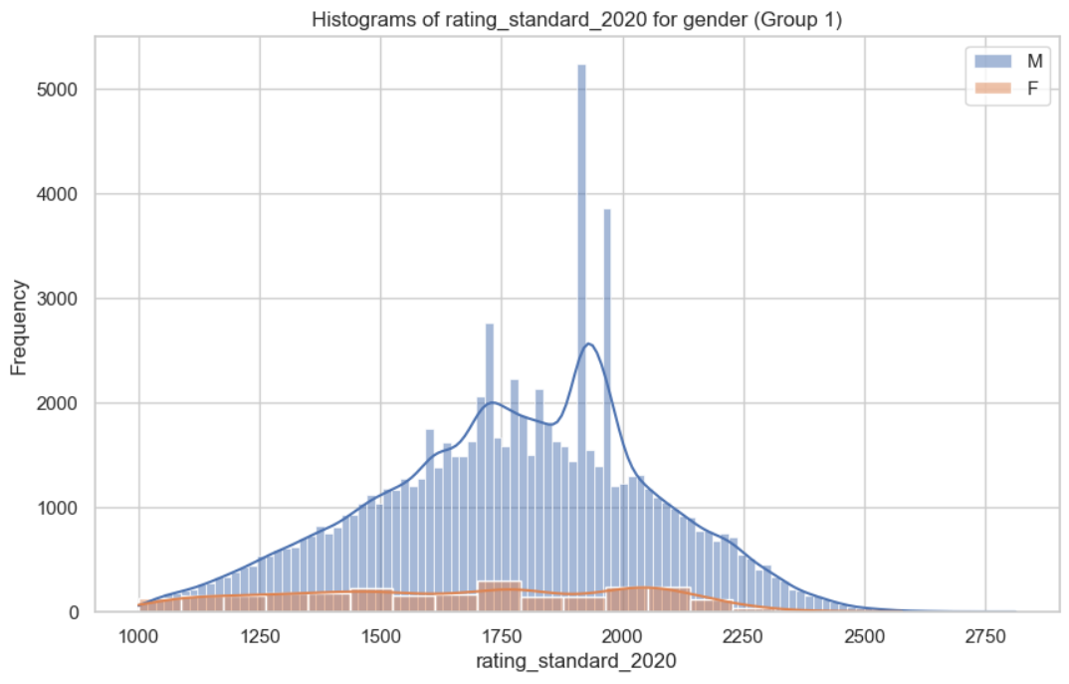
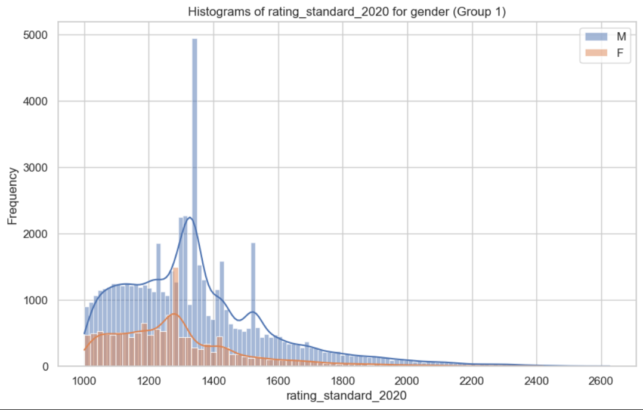
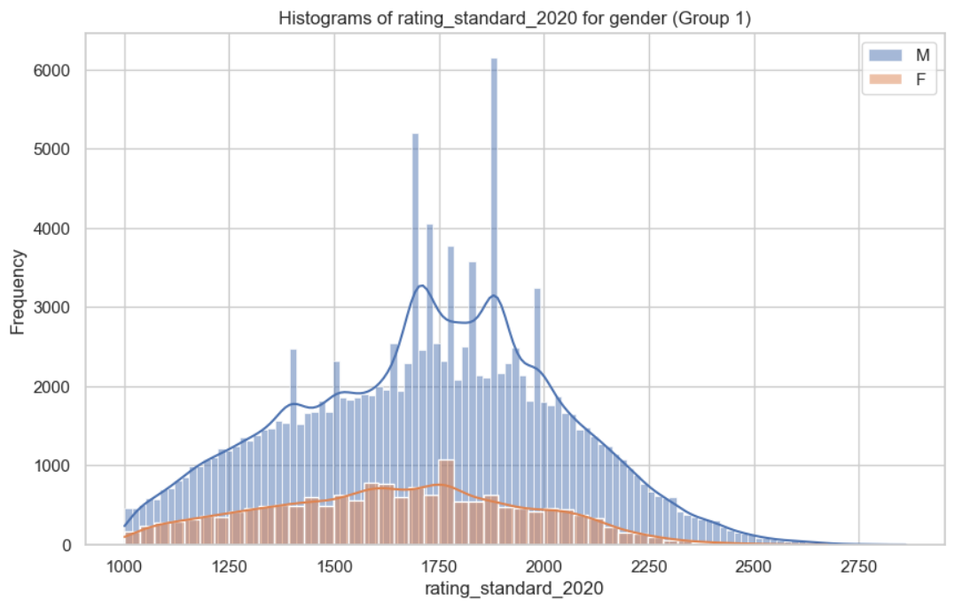
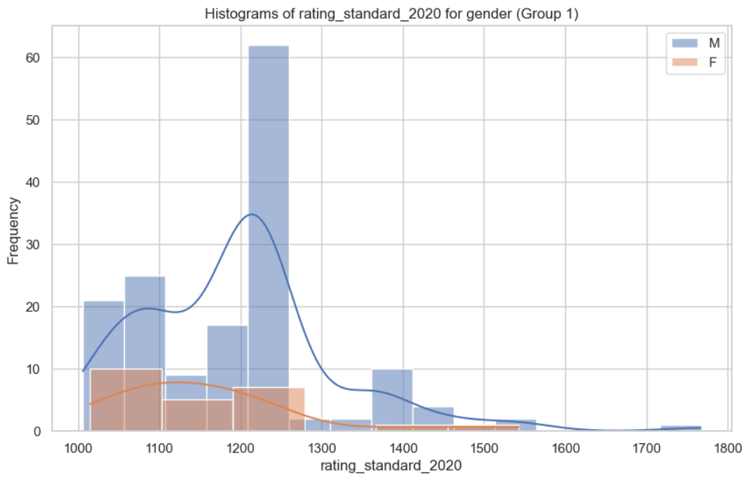
¿Qué género tiene un rendimiento superior en el ajedrez? ¿La edad influye?
Año 2020
Senior
>50 años
Joven
8-18 años
Adulto
18-50 años
Infante
0-8 años

Slide 18
¿Qué género tiene un rendimiento superior en el ajedrez? ¿La edad influye?
Conclusiones
→ Hay una gran tendencia en dejar el ajedrez a los 20 años. Las edades posteriores tienden a perdurar más y a jugar más campeonatos internacionales.
→ Hay una gran tendencia en dejar el ajedrez a los 20 años. Las edades posteriores tienden a perdurar más y a jugar más campeonatos internacionales.
→ Hay una gran tendencia en dejar el ajedrez a los 20 años. Las edades posteriores tienden a perdurar más y a jugar más campeonatos internacionales.

